Slide 1


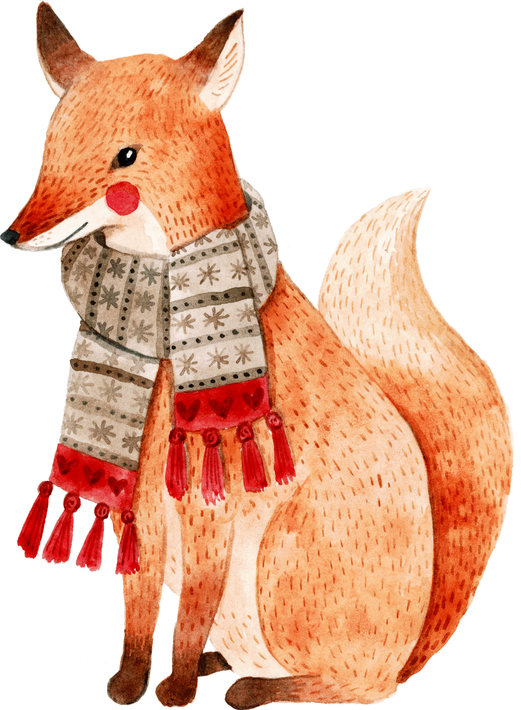
TRÒ CHƠI “NHANH NHƯ CHỚP”
Sẽ có các từ địa phương là tiếng miền Nam
HS sẽ đoán xem từ đó theo tiếng miền Bắc sẽ được nói như thế nào.
Mỗi câu trả lời đúng được tính 1 điểm cộng

Slide 2

Má
Mẹ

Slide 3

Ba
Bố

Slide 4

Trễ rồi
Muộn rồi

Slide 5
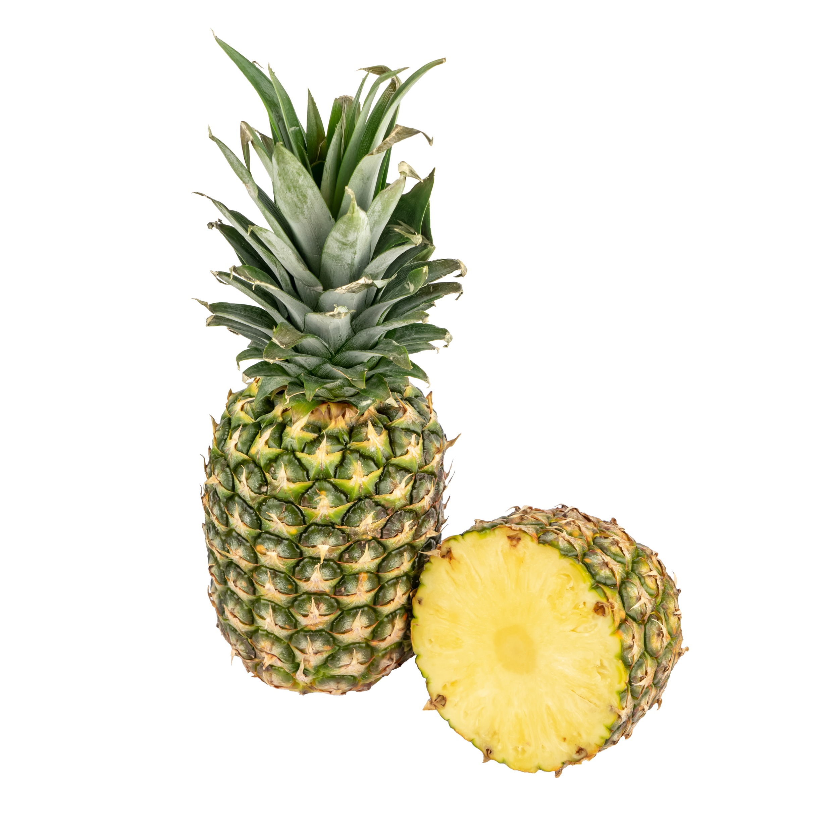
Quả thơm
Quả dứa

Slide 6
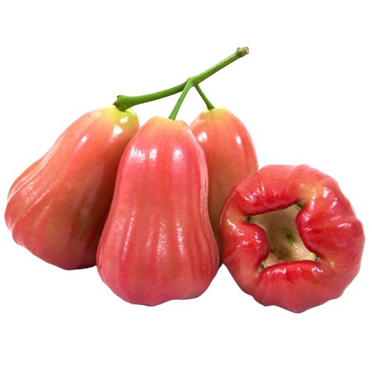
Trái mận
Quả roi

Slide 7
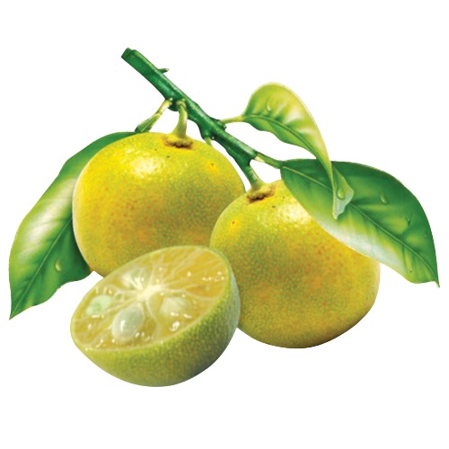
Trái tắc
Quả quất

Slide 8
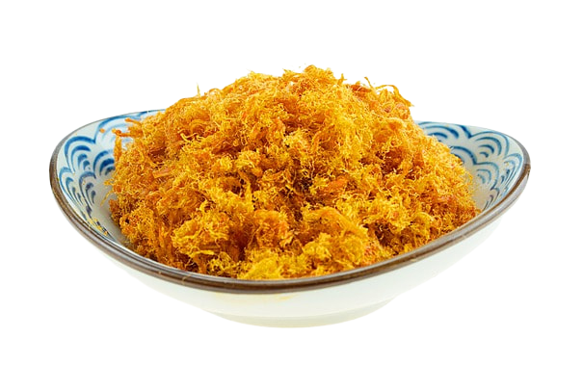
Chà bông
Ruốc

Slide 9

Cái chén
Cái bát

Slide 10

Cây viết
Cái bút

Slide 11



PHẠM THỊ KIM DUNG
Notes:
Tiếng Việt thật giàu đẹp và phong phú. Ở mỗi vùng miền, cách sử dụng từ ngữ lại có sự khác nhau, tạo nên vẻ đẹp riêng độc đáo và thú vị. Không chỉ trong sinh hoạt hàng ngày mà trong các tác phẩm văn chương cũng có sự xuất hiện của ngôn ngữ các vùng miền. Không ngoa khi nói rằng, ngôn ngữ chính là sự thể hiện màu sắc vùng miền, làm nên sự hấp dẫn của tác phẩm văn học.)

Slide 12



Slide 13

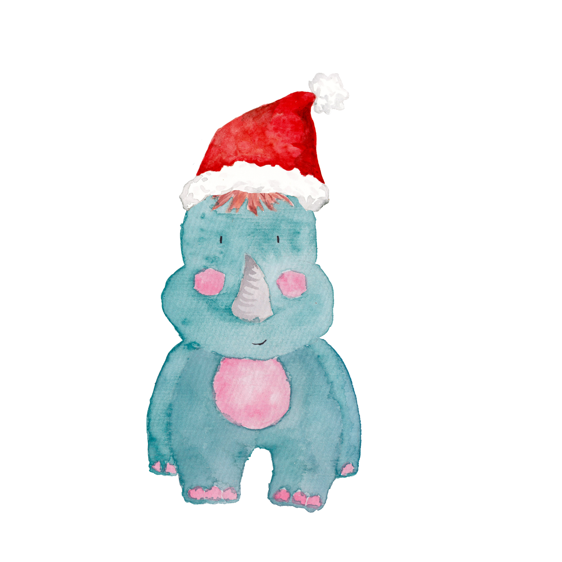

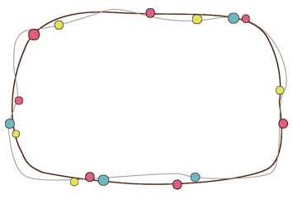
1. Về mặt ngữ âm
Một từ ngữ có thể được phát âm không giống nhau ở các vùng miền khác nhau.
VD: ra- da
Vui - dui

Slide 14


2. Về mặt từ vựng
- Các vùng miền khác nhau đều có những từ ngữ mang tính đại phương (từ ngữ địa phương).
- VD: Từ “cha, mẹ” ở các vùng miền.
+ Miền Bắc: thầy, u
+ Miền Trung: bọ, mạ
+ Miền Nam: cha, mẹ

Slide 15
3. Việc sử dụng từ ngữ địa phương trong tác phẩm văn học
Phản ánh cách nói của nhân vật, của người dân địa phương nhất định.
Tạo sắc thái thân mật, gần gũi, phù hợp với bối cảnh mà tác phẩm miêu tả.
Cần sử dụng có chừng mực để tránh gây khó khăn cho người đọc và hạn chế sự phổ biến của tác phẩm.

Slide 16


Slide 17
Phiếu số 1: Tìm và giải nghĩa của các từ địa phương trong những câu dưới đây. Các từ đó được sử dụng ở vùng miền nào và có tác dụng gì trong việc phản ánh con người, sự vật ở đoạn trích “Người đàn ông cô độc giữa rừng”?
Câu văn | Từ địa phương – nghĩa của từ địa phương
a. Tía thấy con ngủ say, tía không gọi.
b. Điều đó, má nuôi tôi quả quyết…
c. Chú em cầm hộ lọ muối chỗ bách kia đưa giùm qua chút!
d. Bả không thua anh em ta một bước nào đâu.
=> Vùng miền sử dụng - Tác dụng:

Slide 18
Câu văn | Từ địa phương – nghĩa của từ địa phương
a. Tía thấy con ngủ say, tía không gọi.
b. Điều đó, má nuôi tôi quả quyết…
c. Chú em cầm hộ lọ muối chỗ bách kia đưa giùm qua chút!
d. Bả không thua anh em ta một bước nào đâu.
=> Vùng miền sử dụng - Tác dụng:
Tía – cha
Má - Mẹ
Qua – Anh
Giùm - Giúp
Giùm - giúp
+ Tạo nên màu sắc Nam Bộ cho tác phẩm.
+ Phản ánh cụ thể, sinh động, chân thực đặc điểm của con người và sự vật ở một tỉnh phía Nam.

Slide 19
Phiếu số 2: Tìm và giải nghĩa của các từ địa phương trong những câu dưới đây. Các từ đó được sử dụng ở vùng miền nào và có tác dụng gì trong việc phản ánh con người, sự vật ở đoạn trích “Dọc đường xứ Nghệ”?
Câu văn | Từ địa phương – nghĩa của từ địa phương
a. Ai tưởng tượng ra đầu tiên hình dáng các hòn núi nớ hẳn là mắt tiên, cha nhể?
b. Đền ni thờ một ông quan đời nhà Lý đó, con ạ.
c. Việc đời đã dớ dận, mi lại “thông minh” dớ dận nốt.
Tác dụng:
Nớ - ấy
Nhể - nhỉ
Ni - này
Mi - mày
+ Từ ngữ sử dụng ở các tỉnh miền Trung (tiêu biểu là Nghệ An)
+ Phản ánh cụ thể, sinh động, chân thực đặc điểm của con người và sự vật ở một tỉnh miền Trung.

Slide 20


Slide 21
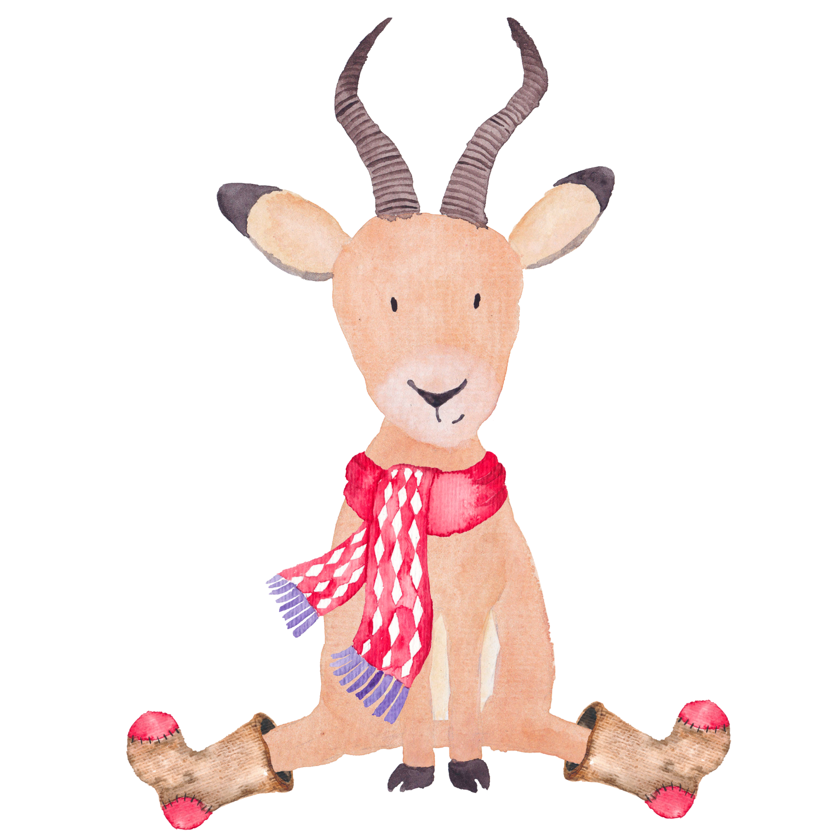

Chặng 1
Tìm các từ có tiếng chứa phụ âm đầu
l, n, v

Slide 22


Chặng 2
Tìm các từ có tiếng chứa vần với âm cuối là
n, t

Slide 23




Tìm các từ có tiếng chứa các thanh hỏi, thanh ngã
Chặng 3

Slide 24
LUYỆN TẬP
Viết đoạn văn (khoảng 5-7 dòng) trình bày ý kiến của em về tác dụng của việc sử dụng các từ ngữ địa phương trong một văn bản mà em đã học hoặc đã đọc.

Slide 25


VẬN DỤNG
Tìm đọc trọn vẹn hai tác phẩm “Đất rừng phương Nam” và “Búp sen xanh”, ghi vào phiếu học tập các từ địa phương mà em bắt gặp khi đọc sách.

Slide 26

CHUẨN BỊ Ở NHÀ
Làm bài tập vận dụng
Chuẩn bị bài mới
Xem lại các bài tập thực hành

